Slide 1
Издательство «Легион»
Занимательные задачи в ЕГЭ базового уровня.
Задание 20
докладчик: Кулабухов Сергей Юрьевич

Slide 2
Спецификация КИМ ЕГЭ 2020 базового уровня по математике
(фрагмент)
Кодификатор требований к уровню подготовки выпускников, КИМ ЕГЭ 2020 по математике (фрагмент)
Кодификатор элементов содержания КИМ ЕГЭ 2020 базового уровня
по математике (фрагмент)

Slide 3
Процент решаемости базового ЕГЭ
www.fipi.ru

Slide 5
Задача 1.
Ответ: 1440.

Slide 6
Задача 2.
Ответ: 29.

Slide 7
Задача 3.
Ответ: 6.
1

Slide 8
Задача 4.
Ответ: 24.

Slide 9
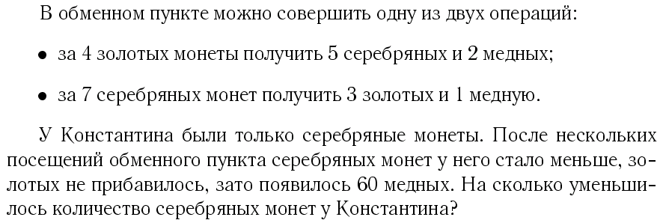
Задача 5.
Ответ: 78.

Slide 10
Задача 6.
Ответ: 13.

